Slide 1
Electrocalidad
“Si clase quieres probar, Electrocalidad es el lugar”

Slide 2

Logo
Significado:
Ante el mundo y la sociedad, los enchufes son símbolo de electricidad, como empresa de electrodomésticos esto hace referencia a ello, por eso cada inicio de palabra esta representada con un enchufe, la primer palabra tiene un enchufe con polo a tierra haciendo referencia a la E y la segunda tiene un enchufe sencillo haciendo referencia a la C.

Slide 3
Eslogan
Significado:
Nuestra empresa tiene como uno de los enfoques la calidad de cada producto, para la mejor experiencia del cliente.
Nuestro eslogan usa como referencia Electrocalidad como el “lugar” indicado para adquirir electrodomésticos y la “clase” hace referencia a obtenerlos productos de la mejor calidad.
“SI CLASE QUIERES PROBAR, ELECTROCALIDAD ES EL LUGAR”.

Slide 4

Misión
Como empresa nuestra prioridad es brindar al consumidor productos electrodomésticos de excelente calidad, ofreciendo precios competentes y entregando a nuestros clientes la garantía a través de un buen soporte técnico.

Slide 5

Visión
Para el 2030, seremos una empresa creadora y distribuidora de nuevos e innovadores productos electrodomésticos, siendo reconocidos a nivel nacional como la numero uno (1) en electrodomésticos de calidad siendo lideres en servicio al cliente.

Slide 6
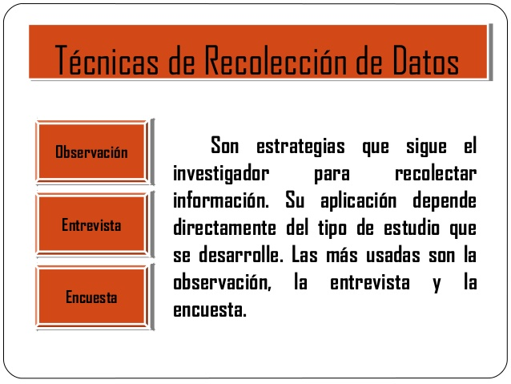
Técnicas de recolección de información:
Entrevista
Encuesta
Observación

Slide 7
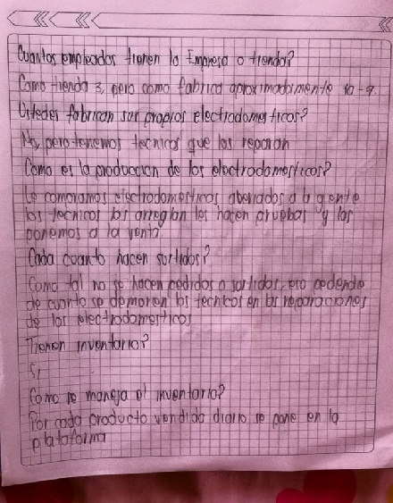
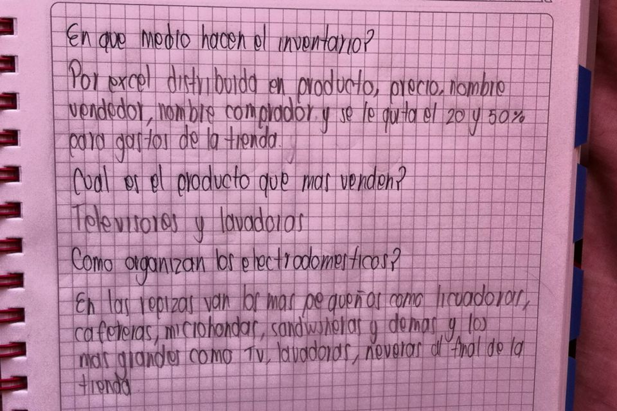

Evidencia entrevista

Slide 8

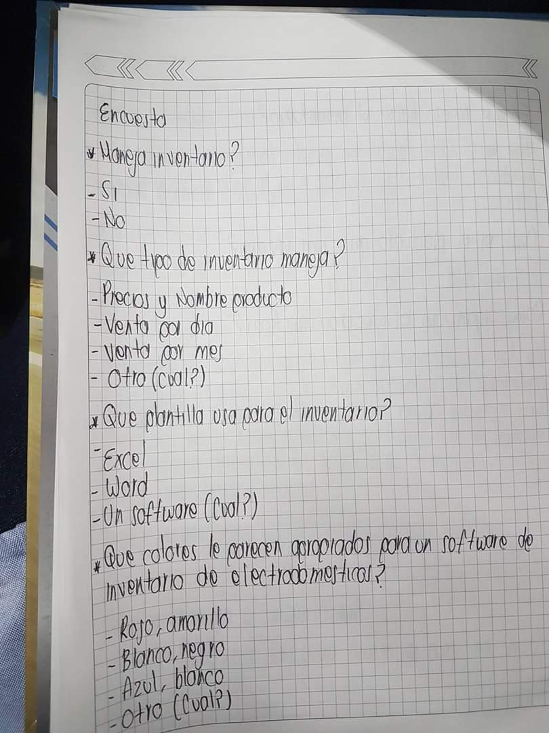
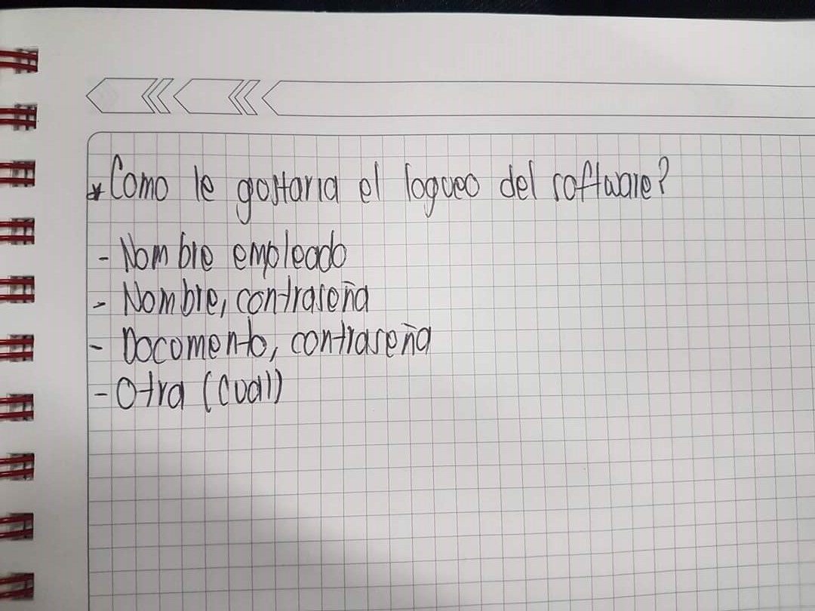
Evidencia encuesta
LA ENCUESTA FUE ECHA A 5 PERSONAS.

Slide 9

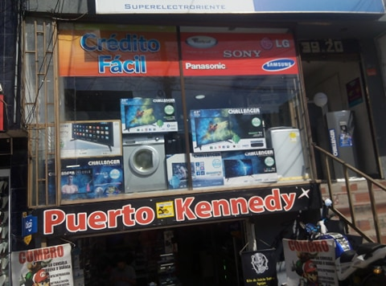
Evidencia observación

Slide 10

Resultados (tri) entrevista
En la entrevista pude recolectar datos muy importantes para tener en cuenta a lo largo de nuestra empresa (Electrocalidad), como la denominación de los productos, el manejo del inventario, los productos mas vendidos y una estrategia que manejaba esta fabrica, como la reparación de los electrodomésticos por medio de técnicos especialistas en el tema y poniéndolos a la venta ya funcionando.
Pude ver la falta de un software el cual maneje el inventario, ya que este que manejaba la tienda a la que le hice la entrevista era muy básico y poco seguro.
Un punto negativo fue cuando hice la pregunta “Si les gustaría poder fabricarles un software el cual el inventario se manejara mejor” y su respuesta fue un rotundo “No” pues será complicado para esta fabrica, ya que el inventario que ellos manejaban era por una tabla de Excel la cual era muy sencilla y distribuida por secciones como producto, precio, nombre de vendedor etc.
Esto me hizo entender lo importante que es el inventario en una empresa como la de nosotros ya que gracias a este se podrá manejar mucho mejor y fácil la accesibilidad de los precios, productos, ganancias etc.

Slide 11
Resultados (tri) encuesta

Slide 12
Resultados (tri) encuesta

Slide 13
RESULTADOS (TRI) ENCUESTA

Slide 14
Resultados (tri) encuesta

Slide 15
Resultados (tri) encuesta

Slide 16

Resultados (tri) observación
Al momento de entrar a la tienda o empresa tenían todo muy encima de lo otro, mas sin embargo no era tan grande la tienda por este motivo estaba todo muy estrecho, pude ver productos de marcas reconocidas como Kalley, Panasonic y la marca que mas usaba esta tienda que era Challenger, en muy buen estado, en la evidencia solo se puede ver la fachada y algunos electrodomésticos como TV y lavadoras, solo me dejaron tomar foto a la fachada por “cuestiones de seguridad”, en la puerta de la tienda se puede observar una nevera, esto se debe a que era pequeño el establecimiento.
Gracias a estas observaciones puede ver lo importante que es tener un espacio amplio y el orden ya que esto influye mucho en el buen trato al cliente y la calidad de los productos, también el orden que debemos tener como empresa y el buen orden de como debe ir cada producto según lo que sea.

Slide 17

Bibliografía
Imágenes:
https://encrypted-tbn0.gstatic.com/images?q=tbn:ANd9GcQd7y_SbMAxTeagNBkif4OINYldrNPJAd7OqgcN0iKEc2QGy5zd
https://es.123rf.com/photo_62324975_visi%C3%B3n-misi%C3%B3n-objetivo-flecha-que-indica-representaci%C3%B3n-3d.html
https://www.slideshare.net/pepetillo/tecnicas-einstrumentosderecolecciondeinformacion
https://www.cronista.com/clase/trendy/10-preguntas-de-coaching-que-pueden-hacerte-en-una-entrevista-laboral-20190222-0002.html
https://elclavo.com/articulos/opinion/encuestas-a-nadie-le-gustan-pero-son-necesarias/
http://auditoriasgrupo13.blogspot.com/2010/11/auditorias.html
https://academianotarialdecostarica.org/resultados-de-la-encuesta-notarial/
https://www.istockphoto.com/es/vector/resultados-del-examen-elemento-de-icono-de-entrevista-de-trabajo-para-el-concepto-gm1002431250-270896033
https://sites.google.com/site/eliminacionderesiduoseda/home/bibliografia-y-webgrafia

Slide 18
¡muchas gracias por la atención prestada!.

